Slide 1
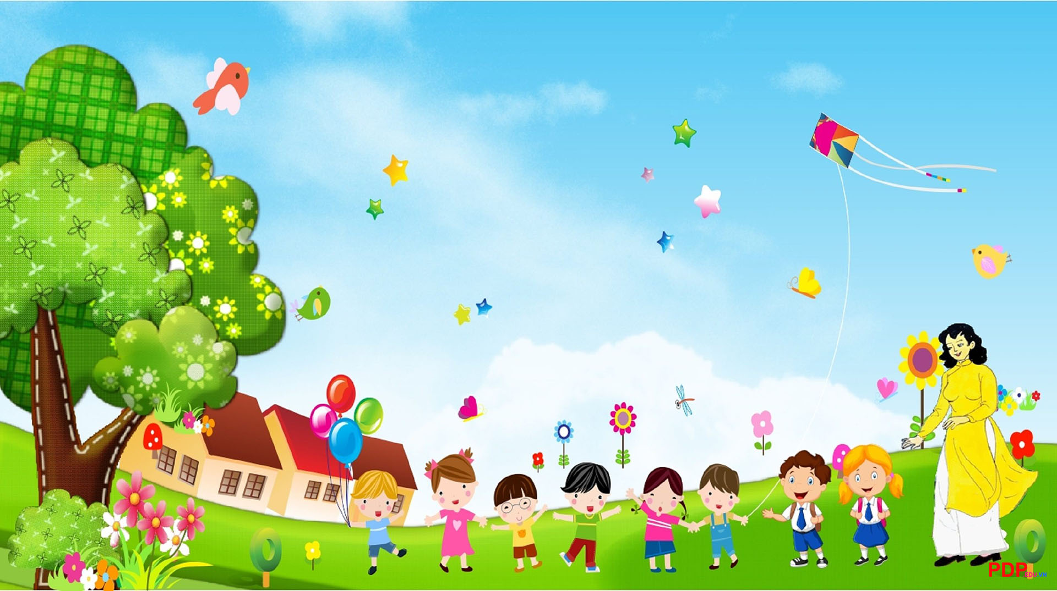
ỦY BAN NHÂN DÂN QUẬN 12
PHÒNG GIÁO DỤC VÀ ĐÀO TẠO QUẬN 12
MÔN TOÁN LỚP 2
Tuần 17
CHỦ ĐỀ: ÔN TẬP CUỐI HKI.
Tiết 2
Ôn tập phép cộng, phép trừ.

Slide 3
ÔN TẬP: TIẾT 2
PHÉP CỘNG, PHÉP TRỪ

Slide 4
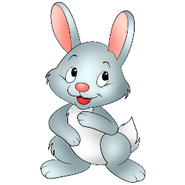

Slide 5
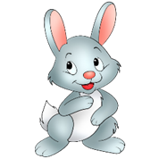
Bài 1a
Tính nhẩm
11
13
8 + 3 = 7 + 6 =
5 + 8 = 9 + 4 =
12 – 5 = 11 – 3 =
16 – 8 = 13 – 7 =
13
13
7
8
8
6

Slide 6
Bài 1b
Tính nhẩm
40 + 50 = 70 - 20 =
60 - 30 = 80 + 20 =
90 - 50 =
10 + 70 =

Slide 7
Bài 1b
Tính nhẩm
40 + 50
Nhẩm: 4 chục + 5 chục = 9 chục
Vậy : 40 + 50 = 90
60 - 30
Nhẩm: 6 chục - 3 chục = 3 chục
Vậy : 60 - 30 = 30

Slide 8
Bài 1b
Tính nhẩm
90
50
40 + 50 = 70 - 20 =
60 - 30 = 80 + 20 =
90 - 50 =
10 + 70 =
30
100
40
80

Slide 10
Bài 2:
Đặt tính rồi tính
80 + 18
54 + 27
30 + 70
+ Đặt tính: Viết số hạng thứ nhất ở hàng trên, số hạng thứ hai ở hàng dưới sao cho các chữ số trong cùng một hàng thẳng cột với nhau. Dấu cộng ghi giữa hai số hạng. Gạch ngang thay dấu bằng.
+ Tính: Tính từ phải sang trái, bắt đầu từ hàng đơn vị.
- Khi nhớ ta nhớ từ hàng đơn vị sang hàng chục.

Slide 11
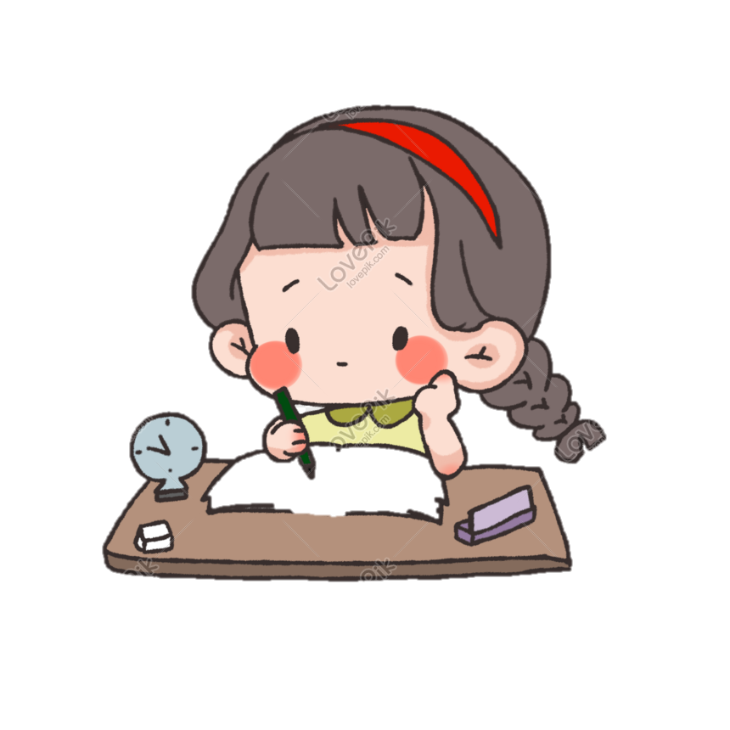
Bài 2: Tính
80 + 18
54 + 27
30 + 70
80
54
30
+
+
+
18
27
70
9
8
81
100

Slide 12
Bài 2:
Đặt tính rồi tính
30 - 13
32 - 15
100 - 50
+ Đặt tính: Viết số bị trừ ở hàng trên, số trừ ở hàng dưới sao cho các chữ số trong cùng một hàng thẳng cột với nhau. Dấu trừ ghi giữa hai số . Gạch ngang thay dấu bằng.
+ Tính: Tính từ phải sang trái, bắt đầu từ hàng đơn vị.
- Khi nhớ ta nhớ sang hàng chục của số trừ.

Slide 13
Bài 2:
Đặt tính rồi tính
30 - 13
32 - 15
100 - 50
30
32
100
-
-
-
13
50
15
1
7
45
17

Slide 15
Bài 3
Mỗi con vật che số nào?
7
60
14
40

Slide 17
Mẫu:
23 + 27 = 50
27 + 23 = 50
50 - 27 = 23
50 - 23 = 27
23
34
12
12 + 28 = 40
28 + 12 = 40
40 - 12 = 28
40 - 28 = 12
28
27
26
60
50
40
60 - 26 = 34
60 - 34 = 26
34 + 26 = 60
26 + 34 = 60

Slide 19
Dặn dò
- Ôn lại cách thực hiện cộng, trừ nhẩm qua 10 trong phạm vi 20.
- Ôn lại cách đặt tính cộng, trừ có nhớ.
- Xem trước bài ôn ngày hôm sau.

